Slide 1
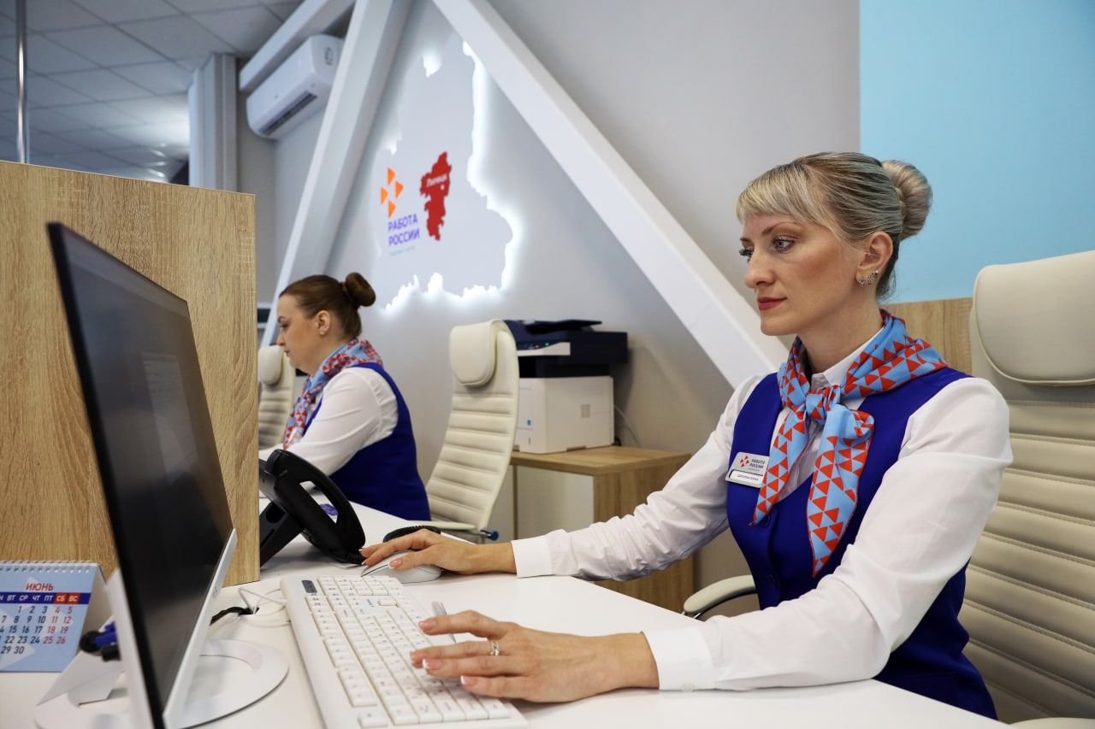
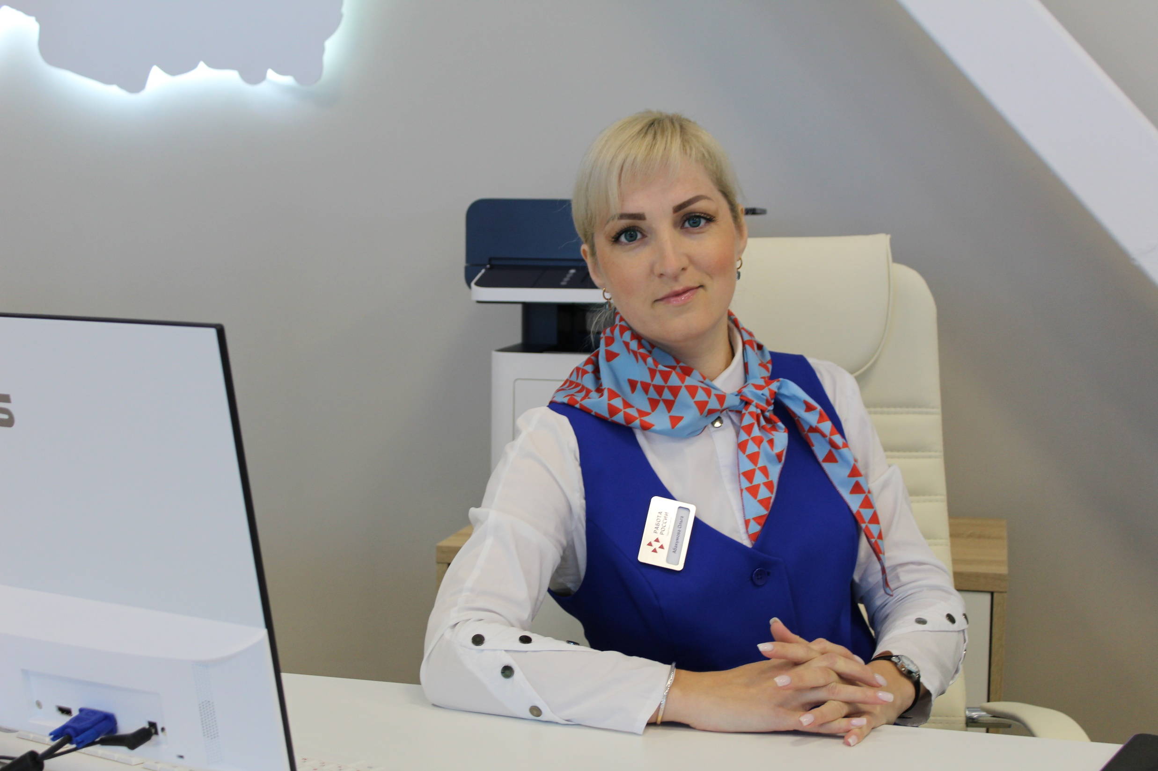
Государственная услуга
Организация временного трудоустройства подростков
в свободное от учебы время
Территориальный Центр занятости населения по Ершовскому району
Тел.884564-5-46-49
г.Ершов, ул. Интернациональная, д. 13
2024 год

Slide 2
Вам уже 14 лет и Вы хотите заработать в период каникул или в свободное от учебы время в течение учебного года?
МЫ ПОМОЖЕМ!
Нужно обратиться в территориальный центр занятости населения по месту жительства

Slide 3
Как принять участие?
Для этого необходимо:
01
02
03
Зарегистрироваться на портале государственных услуг РФ gosuslugi.ru
Учетная запись на Госуслугах должна быть «Подтвержденная»
Подать заявление на организацию временного трудоустройства несовершеннолетних граждан на единой цифровой платформе «Работа в России» trudvsem.ru
ИЛИ
Обратиться к руководству Вашего образовательного учреждения для участия в мероприятии через образовательное учреждение при его сотрудничестве с центром занятости

Slide 4
Заработок
в период участия будет складываться из:
01
02
03
Заработной платы, выплачиваемой работодателем за выполненную работу и в соответствии с отработанным временем
Материальной поддержки за счет средств областного бюджета сверх размера оплаты труда, предусмотренного срочным трудовым договором

Slide 5
Рабочее время
Допустимое количество рабочих часов в день для несовершеннолетних работников определено в статьях 92 и 94 Трудового кодекса РФ
№ | Возраст несовершеннолетнего работника | В период каникул | В течение учебного года
1 | 14 лет | Не более 4 часов в день | Не более 2,5 часов в день
2 | 15 лет | Не более 5 часов в день | Не более 2,5 часов в день
3 | 16 лет | Не более 7 часов в день | Не более 4 часов в день
4 | 17 лет | Не более 7 часов в день | Не более 4 часов в день

Slide 6
Документы для трудоустройства
Вам понадобятся:
01
02
03
Паспорт гражданина РФ
Страховой номер индивидуального лицевого счета (СНИЛС)
Идентификационный номер налогоплательщика (ИНН)
Письменное согласие одного из родителей (опекуна), если Вам 14 лет
Справка о состоянии здоровья
Лицевой счёт банковской карты или вклада, открытого на Ваше имя

Slide 7
Оформление на работу
Работодатель обязан:
01
02
03
Оформить приём на работу несовершеннолетнего гражданина путём заключения срочного трудового договора и издания приказа в письменной форме
Ознакомить нового сотрудника с характером работы и условиями оплаты труда
Объяснить права и обязанности
Ознакомить с правилами внутреннего трудового распорядка
Провести инструктаж по технике безопасности, правилам охраны труда и пожарной безопасности

Slide 8
Прекращение работы
Окончание действия срочного трудового договора осуществляется:
01
02
03
По истечении срока действия договора
По заявлению юного работника
На основании медицинского заключения (в случае болезни)

Slide 9
Примерный перечень работ
Виды временных работ
01
02
03
Уборка территорий и помещений
Ремонт школьной мебели, учебников, наглядных пособий
Распространение газет, журналов, рекламных материалов
Помощь воспитателям в организации детского досуга
Подсобные работы
Оформление документов
Расклейка объявлений
Упаковка
Курьерская работа
Уход за животными, растениями
и другие

Slide 10
Помните, что работодатели ценят в своих сотрудниках дисциплинированность, трудолюбие, ответственность и честность
Успехов Вам, ребята!

Slide 11
Спасибо за внимание!
Саратовская
область
Обратитесь за консультацией
в территориальный
центр занятости населения
t.me/czn_saratov
vk.com/cznsaratov

